Slide 1
网络测量计划安排
陈文灏，廖辉，杨光，薛成江

Slide 2
短期规划
建议平台 : Linux 下，C/C++开发
至3月中旬目标：
在TCP/UDP/ICMP协议下，实现一个客户端，能够完成从PC端到PC端的带宽，延迟、抖动、丢包、QoS、可用性等性能的测量。

Slide 3
项目分工
陈文灏
TCP协议的接口调用分析
带宽，拥塞测量的实现
廖辉
UDP协议的接口调动分析
延迟，抖动测量的实现
杨光
ICMP协议的接口调动分析
丢包，可用性测量的实现
被动测量分析：陈文灏，杨光，廖辉，薛成江共同完成

Slide 4
存在问题
具体服务器上的平台是什么？
Windows? Linux? 其他？
不同节点服务器之间的时间同步？

Slide 5
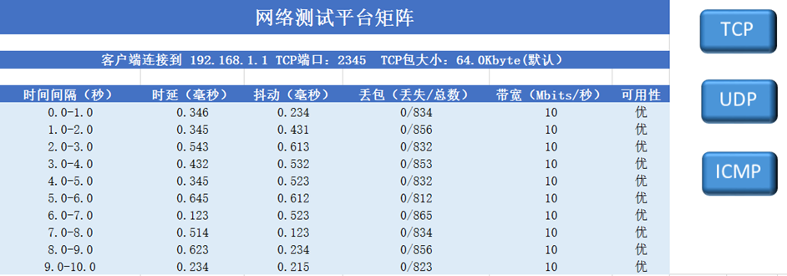
初步呈现的结果-TCP

Slide 6
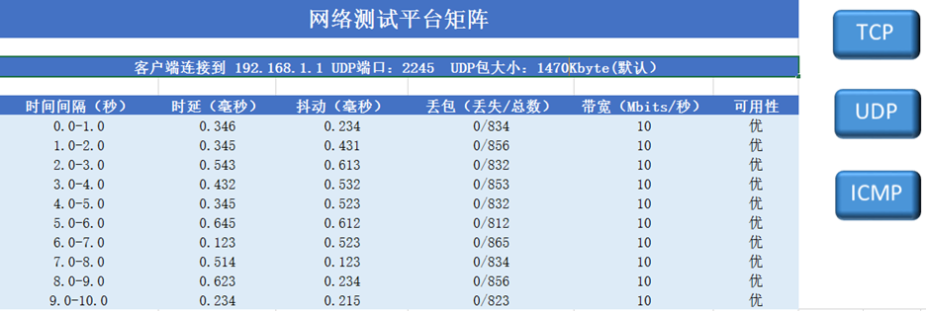
初步呈现的结果-UDP

Slide 7
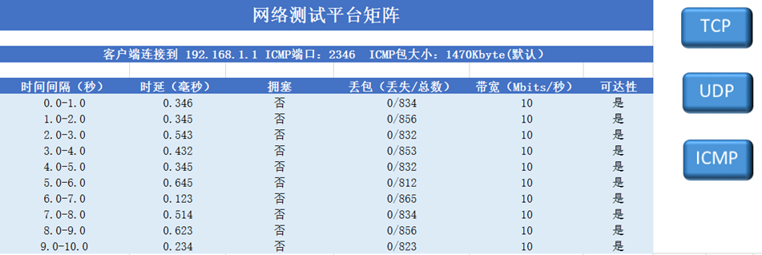
初步呈现的结果-ICMP

